Slide 1

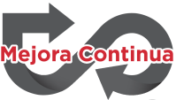
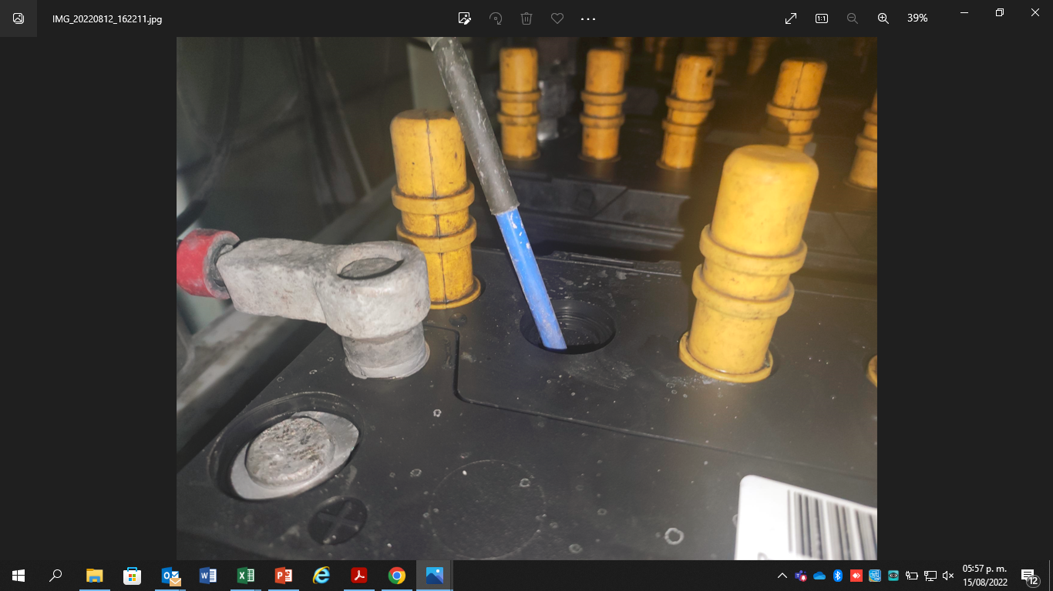
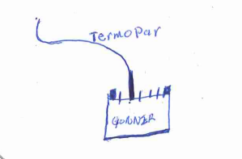
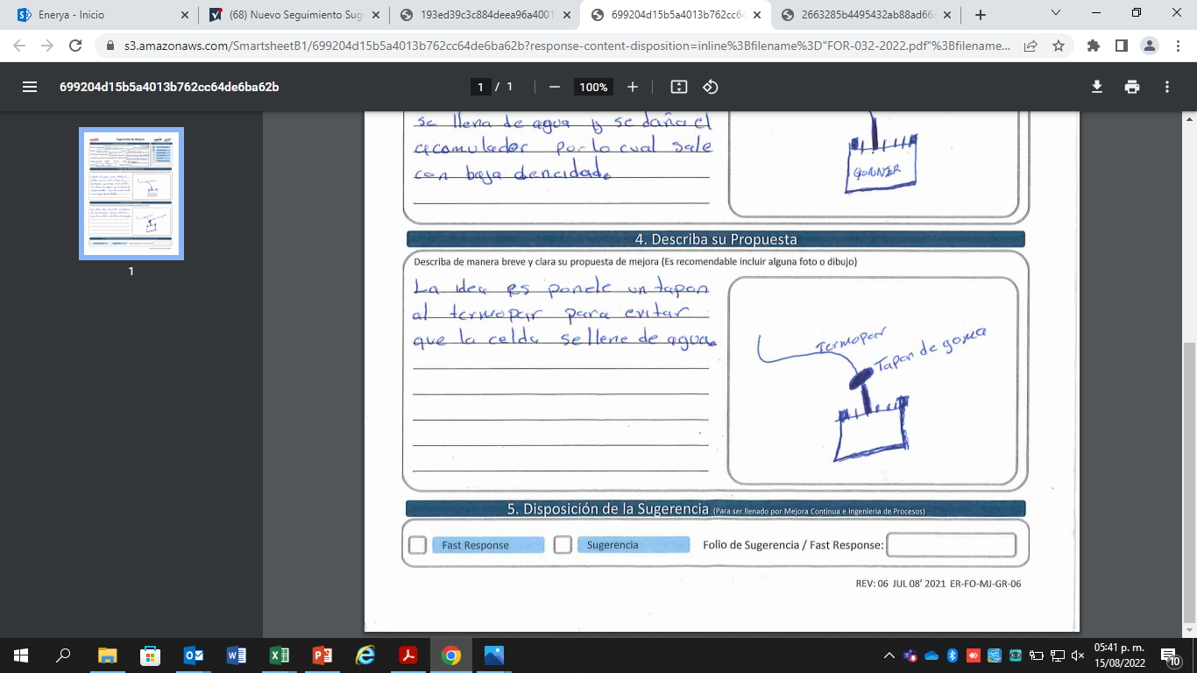
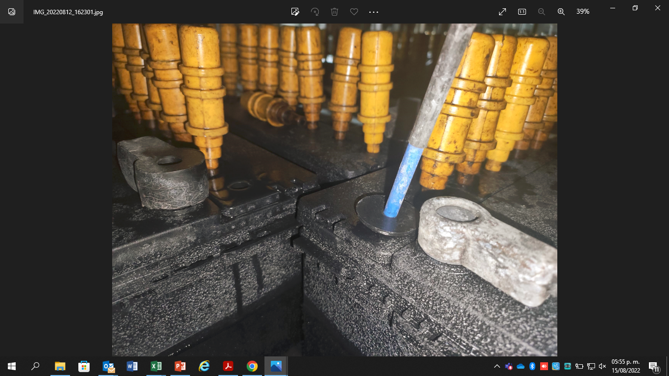
SUGERENCIAS DE COLABORADORES
NOMBRE DE LA SUGERENCIA:
ENERYA - RIASA
Tapón para termopar de gomaIDEIII
Nombre del Colaborador:
Número de Nómina:
Fecha de Sugerencia:
Folio:
Pablo De la Cruz
6263585
10/05/2022
For--032-2022
P
PLAN
Factible
x
No Factible
D
EJECUCIÓN
Fecha de
Implementación:
30/06/2022
Situación Actual
En caso de No Factibilidad, plasmar en este recuadro el MOTIVO del mismo.
Evidencia de la Implementación
Cuando el agua cae sobre el cable por lo cual llega al termopar y luego a la celda se llena de agua y se daña el acumulador por lo cual sale con baja densidad
DIBUJO ACTUAL
ANTES
Idea Propuesta
DIBUJO PROPUESTA
La idea es ponerle un tapón al termopar para evitar que la celda se llene de agua
DESPUÉS
Beneficios Esperados
(Impacto/Indicador)
Disminución de desperdicio
REV:01 DIC 14’ 2016 ER-FO-MJ-GR-05

Slide 2
SUGERENCIAS DE COLABORADORES
NOMBRE DE LA SUGERENCIA:
ENERYA - RIASA
Colocar mangueras a medida de los racksIDEIII
C
VERIFICACIÓN
¿Aplica Horizontalidad?
INDICADOR DE LA MEJORA
¿Cómo y en qué se estandarizará la Mejora?
N/A
En caso de aplicar, mencione en que procesos
N/A
A
ESTANDARIZACIÓN
Lecciones Aprendidas
¿Cómo y en qué se estandarizará la Mejora?
El tener los materiales para evitar la introducción de agua en baterías nos ayuda para disminuir el desperdicio en el área.
Todos los racks tendrán se respectivo protector en el área de termopar para evitar la introducción de agua .
REV:01 DIC 14’ 2016 ER-FO-MJ-GR-05

